Slide 1
可能的题型
一、名词解释 5个左右（每题4分，共20分）
二、填空题 （每空0.5分，共10分）
三、选择题10道 （每空2分，共20分）
四、简答题4道（每题5分，共20分）
五、计算题5道 （每题6分，共30分）

Slide 2
计算题主要是名义利率与实际利率、固定资产折旧、资金等效值的计算、投资回收期的计算、净现值、年费用法。

Slide 3
§2-3 固定资产的折旧
一、折旧和折旧率
固定资产折旧
固定资产由于使用，不断磨损，逐渐丧失实用价值，企业为了将来更新固定资产，逐年从总成本费用中提取磨损部分价值，补偿固定资产价值的耗损。
大修理折旧
固定资产使用过程中，要进行维护和修理，从而产生额外的费用，将转移到产品中去的额外耗费从产品价值中收回，称为大修理折旧
----有计划补偿固定资产损耗

Slide 4
计算固定资产折旧时应当考虑三个因素：
固定资产成本、残值和使用寿命
（1）固定资产成本：这里指固定资产的账面成本；
（2）残值：预计设备使用寿命结束时可售价值减去拆卸费用和处置费用。固定资产成本与残值的差额称为折旧基础。
（3）使用寿命：固定资产在其报废处置之前所提供的服务的单位数量，服务单位既可用固定资产的服役时间表示（如年、月），也可以用固定资产的业务量或产出量表示（如机器小时、钢铁的吨数、汽车行驶的公里数）。

Slide 5
二、折旧的计算方法
1. 直线折旧法
该方法是在设备的折旧年限内，平均地分摊设备损耗的价值，即假定设备的价值在使用过程中以恒定的速率降低。
（1）年限平均法
年限平均法计算年固定资产折旧额D的计算公式为：
年折旧费
折旧率
忽略S
式中： D—设备年折旧费；P—设备原值
S—设备残值；n—设备折旧年限

Slide 6
2．工作量法 工作量法分为如下两种：
（1）按照行驶里程计算折旧的公式：
单位里程折旧额＝ (2-21a)
年折旧额＝单位里程折旧额×年行驶里程
（2）按照工作小时计算折旧的公式：
每单位工作小时折旧额＝ (2-22a)
年折旧额＝ 单位工作小时折旧额×年工作小时

Slide 7
例：某设备原始购置价格为24000元,可使用四年,预计期末净残值为800元，试用直线折旧法计算各年折旧额和年末资产净值。
t | r | Dt= rt(P-S) | Pt=Pt-1-Dt
0 |  |  | 24000
1 | 24% | 5800 | 18200
2 | 24% | 5800 | 12400
3 | 24% | 5800 | 6600
4 | 24% | 5800 | 800
已知：P=24000元 S=800元
n=4年

Slide 8
2. 年数总和法
允许在使用初期多提折旧而在后期少提折旧，其折旧率是逐年递减的，资产的大部分价值在其寿命的前三分之一时间内会以提取折旧的方式被回收。
年数总和（M）=1+2+……N=N(N+1)/2
式中，N-固定资产预计使用寿命
各年折旧额的计算公式为：
N-t+1
第t年的折旧额 =
(P-F)
M
式中,P-固定资产原值；F-固定资产的期末残值。
年折旧额
年折旧率 =
x 100%
固定资产原值

Slide 9
例:某设备原始购置价格为24000元，可使用四年，预计期末净残值为800元，试使用年数总和法计算各年折旧额和各年末账面价值。
解：
年数总和（M）=1+2+3+4=4(4+1)/2=10年
已知：
P=24000元
S=800元
n=4年
t | rt | Dt= rt(P-S) | Pt= Pt-1-Dt
0 |  |  | 24000
1 | 4/10 | 9280 | 14720
2 | 3/10 | 6960 | 7760
3 | 2/10 | 4640 | 3120
4 | 1/10 | 2320 | 800

Slide 10
3. 余额递减法
每年的折旧是由折旧率乘以上一年的账面价值，账面价值逐年递减。
年折旧费=折旧率×递减的账面价值
D-折旧费；
P-账面价值；
r-折旧率。
* 设备残值不能为零

Slide 11
余额递减法折旧额及账面价值计算
年
各年折旧额 D_{t}
账面价值 B_{t}
1 rP (1-r)P
2 r(1-r)P (1-r)²P
3 r(1-r)²P (1-r)³P
.
.
.
.
.
.
.
.
.
.
.
.
t r(1-r)^{t-1}P (1-r)^{t}P
.
.
.
.
.
.
.
.
.
.
.
.
n r(1-r)^{n-1}P (1-r)^{n}P

Slide 12
4. 双倍余额递减法
对于双倍余额递减法，其折旧率r为：
年折旧率=
2
折旧年限
年折旧费=折旧率×递减的账面价值
需要注意：
(1) 折旧基数是年初固定资产净值，即固定资产原值减去本年之前累计的折旧费；
(2) 实行双倍余额递减法的，应在折旧年限到期前两年内，将固定资产净值扣除残值后的净额平均摊销。

Slide 13
例：有一设备原值160000元，估计可使用5年，期末估计残值5000元。试用不同方法计算各年折旧额。
直线法
年数总和法
余额递减法

Slide 14
直线法
使用年限
折旧计算式
当期
折旧
累计
折旧
账面
价值
0
160000
1
(160000-5000)/5
31000
31000
129000
2
(160000-5000)/5
31000
62000
98000
3
(160000-5000)/5
31000
93000
67000
4
(160000-5000)/5
31000
124000
36000
5
(160000-5000)/5
31000
155000
5000
合计
155000

Slide 15
年数总和法
年数总和=1+2+3+4+5=15（年）
使用年限
折旧计算
当期
折旧
累计
折旧
账面
价值
0
160000
1
（160000-5000）×5／15
51667
51667
108333
2
（160000-5000）×4／15
41333
93000
67000
3
（160000-5000）×3／15
31000
124000
36000
4
（160000-5000）×2／15
20667
144667
15333
5
（160000-5000）×1／15
10333
155000
5000
合计
155000

Slide 16
余额递减法
r
使用年限 | 折旧计算 | 当期 折旧 | 累计 折旧 | 账面 价值
0 |  |  |  | 160000
1 | 160000×50% | 80000 | 80000 | 80000
2 | 80000×50% | 40000 | 120000 | 40000
3 | 40000×50% | 20000 | 140000 | 20000
4 | 20000×50% | 10000 | 150000 | 10000
5 | 10000×50% | 5000 | 155000 | 5000
合计 |  | 155000

Slide 17
固定资产折旧计算例题延伸
某企业购置一套设备需花费10000元，预计残值为 1000元，计算使用期为3 年。试用下列方法计算各年的折旧费及折旧率。
（1）直线折旧法；（2）年数总和法；（3）双倍余额递减法。

Slide 18
固定资产折旧计算例题延伸
有一设备原值20000元，估计残值为1000元，使用期限为5年，试分别用下述方法算出各年的折旧额及折旧率。
（1）直线折旧法；（2）年数总和法；（3）双倍余额递减法。

Slide 19
三、利息(interest)与利率(interest rate)
1、利息与利率的计算
利息
—占用资金所付的代价
利率
年利率
月利率
I₁—一个计息周期后的利息
年利率就是指以一年（365天）为计息周期计算的利息额与本金的比率。
Notes:
本金： principal
利率：单位本金经过一个计息周期后的增值额
年利率：分，月利率：厘，日利率：毫

Slide 20
2、单利与复利
单利计算方法：仅以本金为基数计算利息
n年末本利和的单利计算公式：
式中：
F---第n个计息周期末的本利和
P---本金
n---计息周期数
i---利率
复利计算方法：以本金与累计利息之和为基数计算利息
n年末本利和的复利计算公式：
银行存款为单利，银行贷款为复利。
在技术经济分析中，一般按复利计息。

Slide 21
某银行同时贷给两个工厂各1000万元，年利率均为12%。假如甲厂单利计息，乙厂复利计息，问五年后，两个工厂各向银行还款多少？
甲厂还款：
乙厂还款：
乙厂和甲厂比多给银行162.34万元。

Slide 22
3.名义利率和实际利率
名义利率：计算周期的利率与一年内的计息次数之乘积
是央行或其它提供资金借贷的机构所公布的未调整通货膨胀因素的利率。(以年为计息周期的利率，以 r 表示)；
实际利率：一年内按复利计息的利息总额与本金的比率
指物价水平不变，从而货币购买力不变条件下的利息率。
（计息周期有：年、半年、季、月、周、日等多种；计息周期小于1年时，年实际发生的利率为实际利率，以 i 表示）；
按年计息时，实际利率和名义利率相同，否则二者不相同。
实际利率 = 名义利率 - （当期）通货膨胀率
r
实际利率和名义利率的关系：i = （1+ ）^{m} - 1
m

Slide 23
3、名义利率和实际利率
在技术经济分析中，利息的计算一般采用复利，利率是年利率。
实际上，利率单位可能与计息周期不一致，计息周期可能是一个月，一个季度等。
名义利率：计息周期的利率与一年内的计息次数之乘积。r
实际利率：一年内按复利计息的利息总额与本金的比率。i
m：年计息次数
按年计息时，实际利率和名义利率相同，否则二者不相同。
Notes:
是央行或其它提供资金借贷的机构所公布的未调整通货膨胀因素的利率。(以年为计息周期的利率，以 r 表示)；
（计息周期有：年、半年、季、月、周、日等多种；计息周期小于1年时，年实际发生的利率为实际利率，以 i 表示）；
实际利率 = 名义利率 - （当期）通货膨胀率
指物价水平不变，从而货币购买力不变条件下的利息率。
通货膨胀率（Inflation Rate），也称为物价变化率 [1] ，是货币超发部分与实际需要的货币量之比,用以反映通货膨胀、货币贬值的程度。在实际中，一般不直接、也不可能计算通货膨胀，而是通过价格指数的增长率来间接表示。由于消费者价格是反映商品经过流通各环节形成的最终价格，它最全面地反映了商品流通对货币的需要量。因此，消费者价格指数是最能充分、全面反映通货膨胀率的价格指数。世界各国基本上均用消费者价格指数(我国称居民消费价格指数)，也即CPI来反映通货膨胀的程度。

Slide 24
举例
某银行同时贷给两个工厂各1000万元，年利率均为12%。甲厂每年结算一次，乙厂每月结算一次。问一年后，两个工厂向银行各还款多少？
已知：r=12%,m_{甲}=1， m_{乙}=12，P=1000（万元）,n=1
F_{甲}=1000*（1+12%）=1120（万元）
F_{乙}=1000*（1+12.7%）=1127（万元）
Notes:
计息周期？结算与结息？

Slide 25
名义利率与实际利率例题延伸
1、某企业拟向国外银行商业贷款1500万美元，5年后一次性还清。现有一家美国银行可按年利率10%贷出，按年计息。另有一家日本银行愿按年利率9.0%贷出，按月计息。问该企业从哪家银行贷款较合算？

Slide 26
名义利率与实际利率例题延伸
2、某企业向银行贷款50万元，条件是年利率12%，每月计息1次，请问年实际利率为多少？请用月利率与年实际利率分别计算第三年末应该归还的本利。

Slide 27
名义利率与实际利率例题延伸
今将1000元存入银行，年利率为12%，试分别计算：计息周期为1年、半年、1个月时，1年后的本利和。

Slide 28
§3-4 资金的等效值及其计算
一、资金等效值的概念
-----在考虑资金时间价值因素后，不同时间点上数额不等的资金在一定利率条件下具有相等的实际经济价值。
假设存入1000元，采用复利计息，年利率为8%时，3年后可获得：
5年后可获得：
不同数额的资金，折算到某一相同时点所具有的实际经济价值是相等的。

Slide 29
一次支付类型等效值计算
1. 一次支付复利终值计算
2. 一次支付现值计算
资金等效值的计算
等额分付类型等效值计算
1. 等额分付终值公式
2. 等额分付偿债基金公式
3. 等额分付现值公式
4. 等额分付资金回收公式
等差类型等效值计算
1. 等差分付序列终值公式
2. 等额分付序列现值公式
等比类型等效值计算
1. 等比序列现值公式

Slide 30
二、一次支付类型等效值的计算
指流入或流出现金流量均在一个时点处一次发生，其典型的现金流量如下图所示。
F
0
1
2
3
4
n-1
n
P
一次支付现金流量图
注意图中P、F的位置
一次支付类型的等效值计算公式有两个，下面分别介绍。

Slide 31
1．一次支付终值公式
一次支付终值公式就是前面求本利和的复利计算公式，亦称为一次支付复利公式。
F=？
0
1
2
3
4
n-1
n
P（已知）
——一次支付终值系数

Slide 32
例题：某企业计划开发一项新产品，拟向银行借贷款100万元，若年利率为10%，借期为5年，问5年后应一次性归还银行的本利和为多少？

Slide 33
2．一次支付现值公式
一次支付终值公式的逆运算
F（已知）
0
1
2
3
4
n-1
n
P=？
（P/F, i, n）——一次支付现值系数（折现/贴现系数）

Slide 34
例1：准备10年后从银行取10万元，银行存款年利率为10%，现在应存入银行多少元？
例2：准备10年后从银行取10万元，银行存款年利率为10%，如果在本年末存款，应存入银行多少元？

Slide 35
三、等额分付类型等效值的计算
当现金流量序列是连续的，并且现金流量大小相等
1．等额分付终值公式
对连续若干周期期末等额支付的现金流量A，按利率复利计算，求其第n周期期末的终值F 。
F=？
1
2
3
4
n-1
0
n
A（已知）
等额分付终值计算现金流量图
注意图中A、F的位置

Slide 36
等额分付终值公式
式中：
A---等额年金
（F/A,i,n）——等额分付终值系数

Slide 37
某人每年末在银行存款1万元，存款期一年，自动转存，连续十年。问十年后可从银行取出多少万元？

Slide 38
【例3-3】某扩建项目的建设期4年。在此期间，每年末向银行借贷100万元，银行要求在第4年末一次性偿还全部借款和利息。若年利率为5%，问第4年末一次性偿还的总金额为多少？
F=？
1
2
3
4
0
A
Notes:
某人每年末在银行存款1万元，存款期一年，自动转存，连续十年。问十年后可从银行取出多少万元？

Slide 39
2．等额分付偿债基金公式
等额分付终值的逆运算
F（已知）
1
2
3
4
n-1
0
n
A=？
等额分付偿债基金计算现金流量图
——为偿债基金系数

Slide 40
【例3-4】 某企业计划三年后建一职工俱乐部，估计投资额为300万元。欲用每年积累一定数额的福利专项基金解决。设银行存款利率为4%，问每年末至少应存入多少钱?
解：
=96.11(万元)
答：每年至少应存入96.11万元。
Notes:
Annual costs, tuition and fees, £ 6,600

Slide 41
例 某同学计划存款一年来购买一台5000元的电脑，已知银行的存款月息为3‰，问该同学每月需要等额存入银行多少钱？
F = 5000
解：
i = 3‰
1
2
3
4
11
0
12
A=？
0.003
= 5000
= 409.836(元）
(1+0.003)¹²-1

Slide 42
等额分付偿债基金延伸例题
一企业计划5年后更新一台设备，预计那时新设备的售价为8万元，若银行年利率为8%，试求：（1）从现在开始，企业每年应等额存入多少钱，5年后才能够买一台新设备？（等额分付偿债基金）（2）现在企业应一次性存入多少钱，5年后刚够买一台新设备？（一次支付现值）

Slide 43
3．等额分付资金回收公式
现在投入现金流量现值P，在利率为i，复利计算的条件下，希望分n期期末等额回收，那么每次应回收多少A才能连本带利全部收回。其现金流量如图所示。
A=？
0
1
2
3
4
n-1
n
P（已知）
常用于现在投入一笔资金，在今后若干年的每年年末等额回收，求每笔回收资金A的数额。

Slide 44
等额分付资金回收公式
----等额分付资金回收系数

Slide 45
例 某同学就读于四年制本科大学，已知该同学大学期间每年申请的助学贷款额度为6000元，毕业后需在6年内将贷款还清，若年利率为5.67%，求该生毕业后每年的还贷额度。
解：
A=？
0
1
2
3
4
5
6
P = 24000
A=
5.67%(1+5.67%)⁶
= 24000
(1+5.67%)⁶-1
=4843.966(元)

Slide 46
等额分付资金回收延伸
某投资项目贷款200万元，银行4年内等额收回全部贷款，已知贷款利率为10%，那么项目每年的净收益不应少于多少万元？

Slide 47
例3-5 某化工企业拟建一套水循环再利用系统，需投资10万元，预计可用10年，设期末无残值。如果在投资收益率不低于10%的条件下，问该系统投入使用后，每年至少应节约多少费用，该方案才合算?
解：已解P=10万元，i=10%，n=10。
A=
=
=10×0.16275=1.627(万元)
答：每年至少应节约1.627万元的费用，该方案才合算。

Slide 48
3．等额分付现值公式
现在投入现金流量现值P，在利率为i，复利计算的条件下，在n期内与其等值的连续的等额支付序列值A的计算。
A（已知）
0
1
2
3
4
n-1
n
P=？

Slide 49
等额分付现值公式
----等额分付现值系数

Slide 50
例3-6 某化工企业在技术改造中欲购置一台废热锅炉，每年可增加收益3万元，该锅炉可使用10年，期末残值为0。若预期年利率为10%，问该设备投资的最高限额是多少?如果该设备售价为19万元，是否应购买?
解：已知A=3万元，i=10%。根据式(3-20)得：
=18.43(万元)
答：设备投资最高限额为18.43万元，但设备的售价超过该限额，故不宜购买。

Slide 51
等额分付现值延伸
某企业在技术改造中欲购置一台废热锅炉，每年可增加收益3万元，该锅炉可使用 10 年，期末残值为0。 若预期年收益率为10% ，问该设备投资的最高限额是多少? 如果该设备售价为19万元，是否应购买?

Slide 52
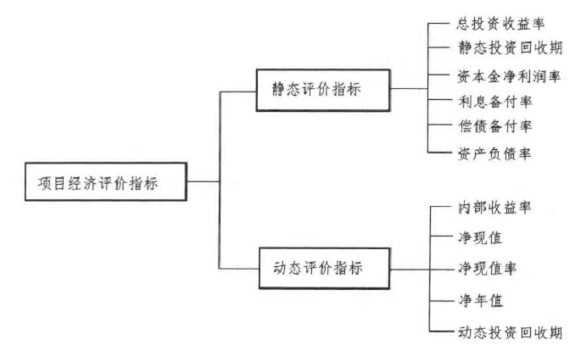
图4-2 按是否考虑资金的时间价值分类

Slide 53
§4-2 静态评价方法
静态评价方法
不考虑资金的时间价值，主要用于项目可行性研究初始阶段的粗略分析和评价，以及技术方案的初选。
特点：简单、直观、运用方便，但不够准确。
静态投资回收期法
静态投资效果系数法
评价标准

Slide 54
一、静态投资回收期法
投资回收期的概念
投资回收期（投资偿还期、投资返本期），即用投资方案所产生的净收益或净利润抵偿全部投资额所需的时间。
投资回收期自项目投建（或投产）之日起计算,单位通常用“年”来表示。
反映方案的投资偿还能力
一般来说，投资回收期越短，投资回收速度越快，方案的风险也越小。

Slide 55
（一）静态投资回收期的计算
累积净现金流量
式中：P_{t} –以年表示的静态投资回收期；
CI –现金流入；
CO –现金流出；
t –计算期的年份数；
1、若投产后每年收益相同，则：
其中：I-总投资
Y-年平均净收益
Y=(CI-CO)₁= (CI-CO)₂=…… = (CI- CO)_{t}

Slide 56
2、现金流量表
年 份 | 净现金流量（万元） | 累积净现金流量（万元）
0 | -80 | -80
1 | -20 | -100
2 | 10 | -90
3 | 40 | -50
4 | 40 | -10
5 | 40 | 30
6 | 40 | 70
7 | 40 | 110
8 | 40 | 150
累积净现金流量
D
30
4
A
M
5
B
t
C
-10
N

Slide 57
静态投资回收期计算举例
【例4-1】 某化工建设项目的计算结果显示，该项目第一年建成，投资100万元。第二年投产并获净收益20万元，第三年的净收益为30万元，此后连续五年均为每年50万元。试求该项目的静态投资回收期P_{t}。
解：将已知条件代入静态投资回收期计算式(4-1)得
－100＋20＋30＋50=0
答：该项目的静态投资回收期从建设开始年算起为4年，若从投产年算起为3年。

Slide 58
【例 4-2】某项目建设方案的投资和收益情况如下表所列，若标准投资回收期为5年，试用静态投资回收期法评价此方案。
表4-2 例4-2的项目投资、收益情况
年 份 | 净现金流量（万元） | 累积净现金流量（万元）
0 | -80 | -80
1 | -20 | -100
2 | 20 | -80
3 | 40 | -40
4 | 40 | 0
5 | 40 | 40
6 | 40 | 80
7 | 40 | 120
8 | 40 | 160
解：根据表4-1中的数据可计算出项目方案各年净现金流量及累计净现金流量如表4-2。根据表4-2的结果和式(4-3）可得：
P_{t}=5－1＋(⏐0⏐/40)=4(年)

Slide 59
评价准则
P_{t}≤P_{S} —— 方案可行
P_{t}＞P_{S} —— 方案不可行
P_{S}-----部门或行业的标准投资回收期
投资方案的回收期越短越好；
不能长于项目的计算期；
不能反映项目在寿命期内的真实效益。
Notes:
回本的能力和快慢

Slide 60
§4-3 动态评价方法
考虑资金的时间价值，采用复利计算方式，把不同时点的支出和收益折算为相同时点的价值。用于项目详细可行性研究等。
特点：科学性、准确性及全面性更好。
是现代项目经济评价常用的主要方法。
动态投资回收期法
动态投资效果系数法
净现值法和净现值比率法
年值法
内部收益率法
Notes:
动态评价都有哪些指标或参数，以及如何计算

Slide 61
一、动态投资回收期法
(一）动态投资回收期的计算
1. 以累计净收益计算
计算公式
——动态投资回收期
——第t年净现金流量或净收益
i ——贷款利率或基准收益率
净现金流量（实用公式）
Notes:
在考虑资金时间价值的条件下，按复利计算，收回项目总投资所需的时间，通常以年表示。

Slide 62
2、简化动态投资回收期计算式
若项目每年净收益相等或能够折算成年等额净收益Y
Y（已知）
0
1
2
3
4
n-1
n
I
等额分付现值公式

Slide 63
I—总投资现值；Y—等额净收益；i—基准收益率。
评价方法
P_{t}’≤P_{S} —— 方案可行
P_{t}’ ＞ P_{S} —— 方案不可行
P_{S}-----标准投资回收期

Slide 64
【例4-6】对例4-2的项目用动态回收期进行评价
表4-4 动态投资回收期计算表
年份 | 净现金流量 | 8%时的折现系数 | 净现金流量现值 | 净现金流量现值累计值
0 | -80 | 1.000 | -80.00 | -80.00
1 | -20 | 0.926 | -18.52 | -98.52
2 | 20 | 0.857 | 17.15 | -81.37
3 | 40 | 0.794 | 31.75 | -49.62
4 | 40 | 0.735 | 29.40 | -20.22
5 | 40 | 0.681 | 27.22 | 7.01
6 | 40 | 0.630 | 25.21 | 32.21
7 | 40 | 0.583 | 23.34 | 55.55
8 | 40 | 0.540 | 21.61 | 77.16
（1）
（2）
Notes:
静态回收期，4.0年

Slide 65
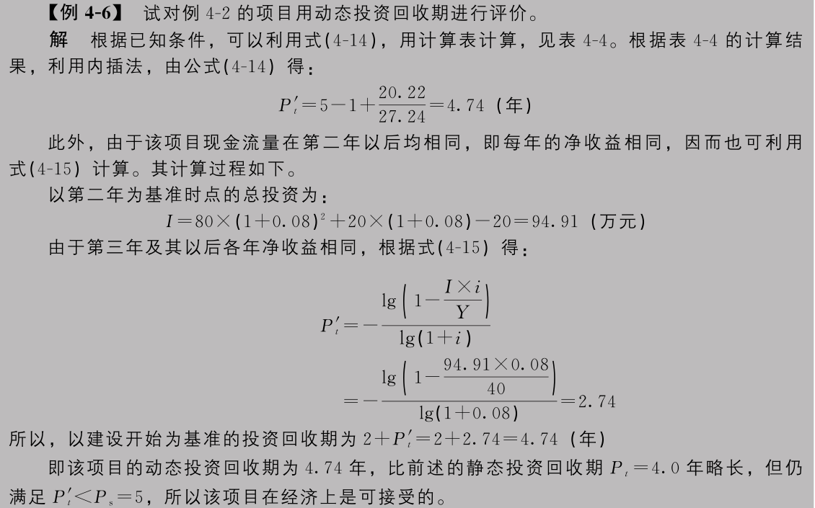

Slide 66
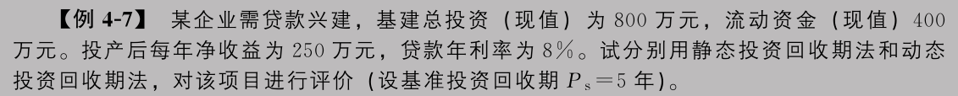
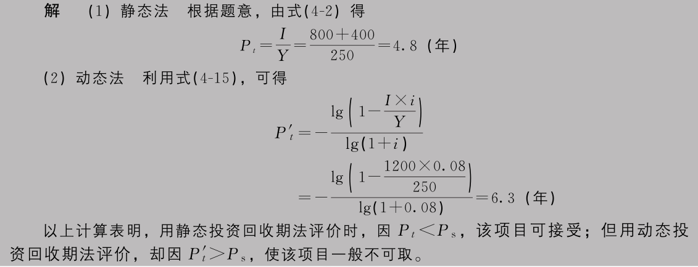

Slide 67
投资回收期延伸
某企业需贷款兴建，基建总投资（现值）为 800万元，流动资金（现值）400万元。投产后每年净收益为 250万元，贷款年利率为8%。试分别用静态投资回收期法和动态投资回收期法，对该项目进行评价（设基准投资回收期 Ps =5年）

Slide 68
投资回收期延伸
某设备的购置及安装费用为5万元，使用寿命为10年，每年维修费为2000元。采用此设备后，每年的净收入为1万元。设折现率为10%，试计算此项投资方案的静态和动态投资回收期。

Slide 69
三、净现值法和净现值比率法
（一）净现值法
1、净现值的概念（NPV）
----方案在寿命期内各年的净现金流量(CI-CO)t，按照一定的折现率i0折现到基准时刻的现值之和。
2、净现值的表达式
i₀---基准折现率（行业基准收益率，社会折现率）
i₀越大，NPV越小
Notes:
基准收益率
净现值法：考虑了资金的时间价值及项目在整个寿命周期内收回投资后的经济效益状况，从而弥补了投资回收期法的缺陷，是更为全面、科学的技术经济评价方法。

Slide 70
净现值的计算步骤（列表计算）
年份 | 净现金流量 | 8%时的折现系数 | 净现金流量现值 | 净现金流量现值累计值
0 | -80 | 1.000 | -80.00 | -80.00
1 | -20 | 0.926 | -18.52 | -98.52
2 | 20 | 0.857 | 17.15 | -81.37
3 | 40 | 0.794 | 31.75 | -49.62
4 | 40 | 0.735 | 29.40 | -20.22
5 | 40 | 0.681 | 27.22 | 7.01
6 | 40 | 0.630 | 25.21 | 32.21
7 | 40 | 0.583 | 23.34 | 55.55
8 | 40 | 0.540 | 21.61 | 77.16
若只有初始投资I，且每年净现金流量相等：
Notes:
等额分付现值公式
(1) 列表或作图标明整个寿命周期内逐年现金的流入和现金的流出，从而算出逐年的净现金流量；
(2) 将各年的净现金流量乘以对应年份的折现因子，得出逐年的净现金流量的现值；
(3) 将各年的净现金流量现值加和，即得该项目的净现值。

Slide 71
净现值的计算步骤
(1) 列表或作图标明整个寿命周期内逐年现金的流入和现金的流出，从而算出逐年的净现金流量；
(2) 将各年的净现金流量乘以对应年份的折现因子，得出逐年的净现金流量的现值；
(3) 将各年的净现金流量现值加和，即得该项目的净现值。

Slide 72
3．净现值的经济意义及用于经济评价
反映技术方案在整个寿命周期内获利能力的动态绝对值评价指标。
NPV=0,方案的经济效益刚好达到基准收益率。
NPV>0,不仅能获得基准收益率所预定的经济效益，还有多的收益。
评价方法
NPV≥0 方案可行
NPV＜0 方案不可行

Slide 73
净现值例题
【例4-9】某项目各年净现金流量如表4-5所示，试用净现值评价项目的经济性（i₀=0.08）。
表4-5 某项目的现金流量（单位：万元）
年份 | 投资 | 收入 | 其他支出 | 净现金流量
0 | 40 |  |  | -40
1 | 700 |  |  | -700
2 | 150 |  |  | -150
3 |  | 670 | 450 | 220
4--10 |  | 1050 | 670 | 380
解：
=928.4万元
由于NPV>0，所以项目在经济上是可行的。
Notes:
10年，等额分付的次数和年数？i，财务基准收益率，表4-3。用电脑算。

Slide 74
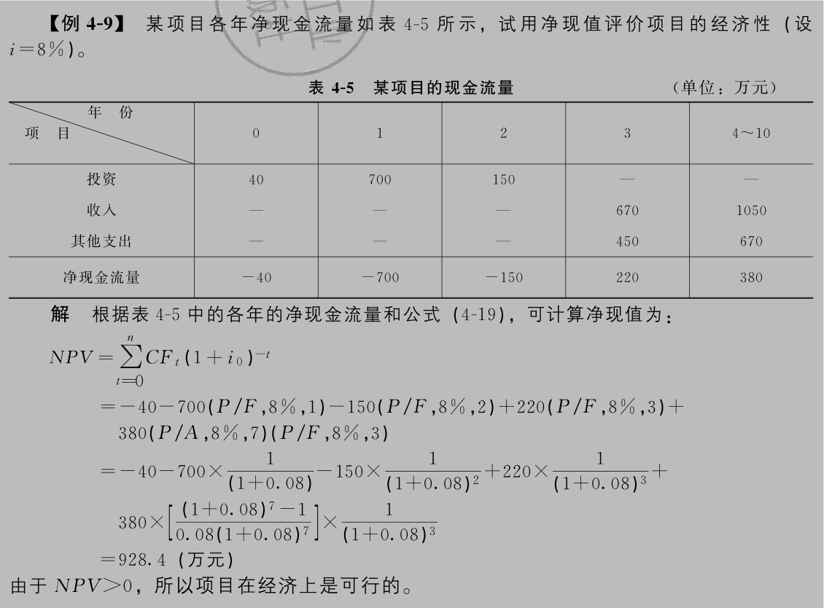

Slide 75
净现值例题
基准收益率的选择对方案的遴选有重要影响。
例：某设备的购价为40000元，每年的运行收入为15000元，年运行费用3500元，4年后，该设备可以按5000元转让，如基准收益率i0=20%，问此项设备投资是否值得？
解：NPV=-40000+（15000-3500）（P／A，20%，4） +5000（P／F，20%，4）=-7815（元）
NPV＜0，方案不合理。
若选：i₀=8%
NPV=-40000+（15000-3500）（P／A，8%，4） +5000（P／F，8%，4）=1763（元）
NPV≥0，方案合理。

Slide 76
【例4-15】 两个独立方案A、B，其投资和各年净收益如表4-11所示。试对其进行评价，设i₀=10%。
表4-13 例4-13的方案投资和净收益 单位：万元
 | 0 | 1-10
A | -300 | 70
B | -300 | 45
方案
年份
解：运用式(4-20)，两方案的净现值分别为：
NPV_{A}=CF_{A}（P/A, i, n)－I_{A}
= (万元）
NPV_{B}=CF_{B}（P/A, i, n)－I_{B}
= (万元）
由于NPV_{A} > 0，而NPV_{B} < 0，则方案A可接受，方案B予以拒绝。
净现值例题

Slide 77
净现值例题
不同寿命期方案的比较
例：两台设备，其初始投资、寿命、残值、各年的收益如下表所示。
设基准折现率为8%，试用净现值比较，应选择哪个设备？
方案 | 初始投资/元 | 寿命/年 | 残值/元 | 年收益/元 | 年费用/元
A | 10000 | 5 | 2000 | 5000 | 2200
B | 15000 | 10 | 0 | 7000 | 4300
解：寿命不同，选择10年作为寿命计算期，即假设5年后设备A更新重置一次。
NPV_{A}=-10000-（10000-2000）（P／F，8%，5） +(5000-2200)（P／A，8%，10）+2000 （P／F，8%，10）
=4266（元）
NPV_{B}=-15000+(7000-4300)（P／A，8%，10）=3117（元）
NPV_{A}> NPV_{B}，应选择设备A.

Slide 78
费用净现值的比较
例：两台压缩机，功能相近，但寿命、投资、年操作费用不同。
设基准折现率为15%，应选择哪台压缩机？
方案 | 初始投资/元 | 寿命/年 | 残值/元 | 年操作费用/元
A | 3000 | 6 | 500 | 2000
B | 4000 | 9 | 0 | 1600
解：收益无法计算，功能相近，可采用费用净现值进行比较。 寿命不同，选择18年作为寿命计算期。
NPV_{A}=3000+（3000-500）（P／F，15%，6）+（3000-500）（P／F，15%，12）+2000（P／A，15%，18）-500 （P／F，15%，18）
=16763（元）
NPV_{B}=4000+4000（P／F，15%，9）+ 1600（P／A，15%，18） =14938（元）
费用净现值NPV_{A}> NPV_{B}，应选择压缩机B.

Slide 79
净现值计算例题延伸
设有A、B两种方案，它们各自的投资额和各年净收益如表1所示。如果折现率i₀ = 10%，试用净现值比较方案的优劣。
表1 （单位：万元）
方案 | 投资 |  |  | 年均净收益
 | 0 | 1 | 2 | 3~9
A | 500 | 400 | 200 | 290
B | 300 | 200 | 100 | 160
方案 | 投资 |  |  | 年均净收益
 | 0 | 1 | 2 | 3~9
A | 500 | 400 | 200 | 290
B | 300 | 200 | 100 | 160

Slide 80
四、年值法
做方案比较选优时，如果方案的寿命周期不同，需要转化为相同的年限，其过程比较繁琐，这时用净现值指标评价就不合适了。
将项目方案在寿命周期内不同时间点发生的所有现金流量，均按设定的折现率换算为与其等值的等额分付年金。
净年值法和年费用法

Slide 81
(一)净年值法（NAV）
----将方案寿命期内逐年的现金流量换算成均匀的年金系列。
NAV
0
1
2
3
4
n-1
n
0
1
2
3
4
n-1
n
I
NPV
计算公式：
(4-22)
Notes:
等额分付资金回收公式/annual

Slide 82
若只有初始投资I，且每年等额净收益为CF，残值为F
CF
CF+F
0
1
2
3
4
n-1
n
I
净年值的大小，体现了方案在寿命周期内每年除了能获得设定收益率外的收益外，所获得的等额超收益。
评价方法
NAV≥0 方案可行
NAV＜0 方案不可行
NAV越大，方案越优
例4-11
Notes:
等额分付偿债基金，等额分付资金回收公式.计算方法不是唯一的。

Slide 83
【例4-11】某企业拟建一套生产装置，现提出两种方案，有关数据列表4-7，若取i₀=0.12，试比较哪个方案更好。
方案 | 初始投资/万元 | 年收益/万元 | 寿命期/年
A | 400 | 150 | 13
B | 300 | 100 | 15
故方案A更好

Slide 84
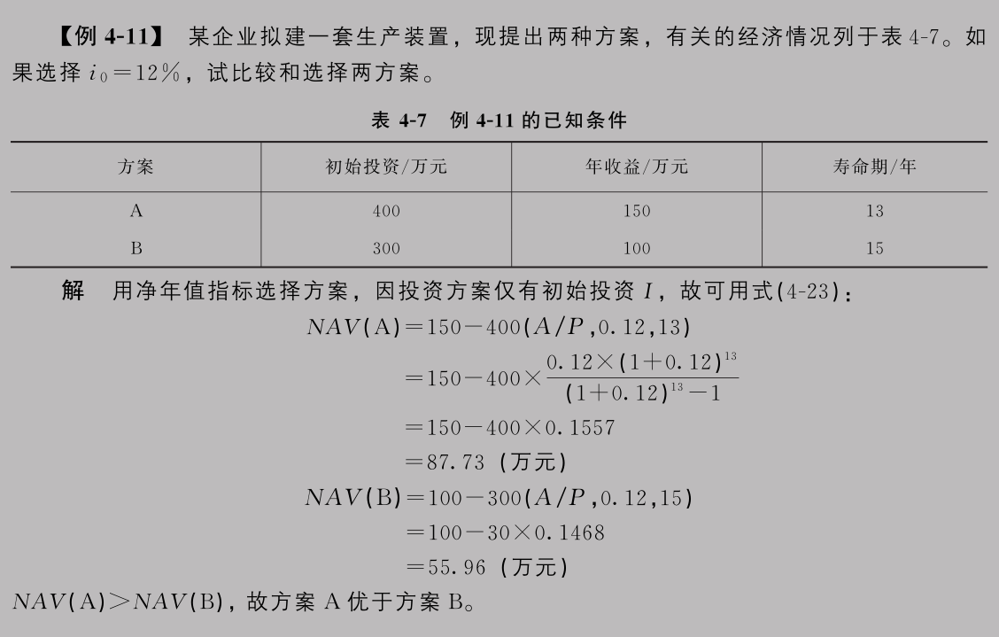

Slide 85
净年值例题延伸
某工厂欲引进一条新生产线，需投资100万元，不计建设期，寿命期8年，8年末尚有残值2万元，预计每年收入30万元，年成本10万元，该厂的期望收益率为10%，用净年值指标判断该项目是否可行？

Slide 86
(2)年费用法（AC）
----将方案寿命期内不同时间点发生的费用换算成与其等值
的等额分付序列年费用进行比较。
式中：
评判准则：年费用或费用现值最小者为最优方案。

Slide 87
【例4-12】某项目有三个采暖方案A、B、C，均能满足同样的需要，其费用数据如表所示。在基准折现率i₀=8%的情况下，试用年费用法和费用现值法选择最优方案。
年费用法（AC）和费用现值法（PC）例题
项目 方案 | 总投资 （万元） | 年运行费（万元）
 |  | 1-10
A | 200 | 60
B | 250 | 50
C | 300 | 30
Notes:
等额分付现值公式，等额分付资金回收公式

Slide 88
年费用法（AC）和费用现值法（PC）例题
例:某项目有三个采暖方案A、B、C，均能满足同样的需要，其费用数据如表所示。在基准折现率i₀=10%的情况下，试确定最优方案。
项目 方案 | 总投资 （万元） | 年运行费（万元）
 |  | 1-5 | 6-10
A | 200 | 60 | 60
B | 240 | 50 | 50
C | 300 | 35 | 40
分析：1.方案功能相同；
2.产出难以用货币计量；
3.多方案比较。
费用年值

Slide 89
解：
方案 A
ACA=200（A／P，10%，10）+60=200×0.16275+60=92.55 （万元）
方案 B
ACB=240（A／P，10%，10）+50=240×0.16275+50=89.06 （万元）
方案 C
（注意：1-5年和6-10年的年运行费用不同）
PCC=300+35（P／A，10%，5）+40（P／A，10%，5）（P／F，10%，5） =300+35×3.791+40×3.791×0.6209=526.8（万元）
ACc=PCC（A／P，10%，10）=526.8×0.16275=85.74 （万元）
ACA＞ACB＞ACC
费用最小者为优，所以：C方案最优。

Slide 90
年费用法计算例题延伸
某拟定项目有三个方案可供选择，其费用如表2所示。在基准折现率i₀ = 12%的条件下，试用年费用法选择最优方案。
表2 （单位：万元）
方案 | 总投资（第0年） | 年运营费用（第1年至第8年末）
A | 300 | 40
B | 350 | 35
C | 380 | 30

Slide 91
年费用法（AC）和费用现值法（PC）例题
有三个项目方案可供选择，它们的生产规模相同，投资和年成本如表所示。设寿命周期为5年，利率12%，试采用费用现值和年费法比较和选择方案。（单位：万元）
方案 | 总投资 | 年成本
I | 1100 | 1200
II | 1200 | 1000
III | 1500 | 800

Slide 92
年费用法（AC）和费用现值法（PC）例题
某拟定项目有三个方案可供选择，它们都满足同样的需求，其费用如下表1所示。在基准折现率i₀ = 8%的条件下，试用年费用法和费用现值法选择最优方案。
方案 | 总投资（第0年） | 年运营费用（第1至10年末）
A | 200 | 60
B | 250 | 50
C | 300 | 30

Slide 93
三、现金流量图
以图形方式反映技术方案在整个寿命周期内各时间点的现金流入和流出状况。
建设期
投产期
达产期
现金流入
1
2
3
n-1
0
n
寿命周期
现金流出
若无特别说明，计息周期为年
投资发生在第一年初，即第0年。
销售收入、经营成本、税金和残值等发生在各年年末
Notes:
1，表示第1年末，第2年初。

Slide 94
绘制现金流量图的规定与方法：
1.以纵轴为现金流量坐标，单位为元或万元；
2. 以横轴为时间坐标，时间间隔相等，时间的单位可依需要选取为年、季度、月、周、日等，一般以年为单位。
3. 现金流入为正，在横轴上方，箭头向下；流出为负，在横轴下方，箭头向下；箭头长短应反映现金流量的大小，最好成比例。
4. 标出利率的大小。
5. 时间坐标的原点通常为项目建设期开始的时点。

Slide 95
某工程项目预计初始投资1000万元，第3年开始投产后每年销售收入抵消经营成本后为300万元，第5年追加投资500万元，当年见效且每年销售收入抵消经营成本后为750万元，该项目的经济寿命约为10年，残值为100万元，试绘制该项目的现金流量图。

Slide 96
思考题
宏观经济与微观经济
什么是技术经济学？
化工技术经济学研究内容和方法？
化工技术人员应具备哪些工程经济知识和能力？
何为项目？项目有何特点？化工项目属于哪类项目？
Notes:
化学工业包括哪些行业？化学工业的主要特点?

Slide 97
思考题
经济效益的基本含义
哪些是劳动成果类指标，劳动耗费类指标，综合经济效益指标？
投资的含义？项目总投资的构成。
什么是折旧？有哪些折旧方法？各有什么特点？
何谓经营成本？
什么是固定成本？可变成本？
项目成本管理的目的和手段？
与项目经济分析有关的主要税种和附加费有哪些？
销售收入、产品总成本费用、税金及利润有什么关系？

Slide 98
思考题
可比性原则包括哪些方面？
什么是资金的时间价值？如何衡量资金的时间价格？
名义利率与实际利率的含义和联系？
资金等效值的含义，影响资金等效值的要素有哪些？
项目组织结构有哪些形式？

Slide 99
思考题与习题
什么是静态评价方法？常用的静态指标有哪些？
动态评价方法？动态评价指标？
净现值的含义？净现值对项目可行性的判别准则？
将净现值用于比较不同方案时，应满足什么条件才具有可比性？对于投资额不同的两个方案，应采用哪个指标？
年值法适合什么场合？包括哪两种具体方法？
内部收益率的含义？
用内部收益率进行多方案比较时，能否以各方案的内部收益率的大小判别方案的优劣？应该用什么指标或方法？

Slide 100
思考题和习题
不确定性分析的种类？
盈亏平衡分析的作用？
盈亏平衡产量、盈亏平衡价格怎么计算？
什么是敏感性分析？
什么是敏感因素，如何辨别因素的敏感程度？
概率分析的作用？

Slide 101
思考题
可行性研究分哪几个阶段？
财务评价的内容？
衡量企业偿债能力的指标有哪些？
财务评价的基本报表有哪些？
我国有哪三种项目审查管理方法？适用范围？
拓展题
什么是金融机构？
什么是国际金融机构？
什么是外国政府贷款？
什么是投资公司？

Slide 102
一、历年名词和概念题型（仅仅是历年重点的总结）
1. 化工技术经济
2. 项目
3. 可比性原则
4. 定性预测
5. 技术改造
6. 项目时间管理
7. 项目管理
8. 经济效益
9. 资金的时间价值
10. 动态评价
11. 影子价格
12. 固定资产折旧
13. 净现值
14. 资金的时间价值
15. 复利

Slide 103
二、填空题型（仅仅是历年重点的总结）
1、化工技术经济学的特点：----
2、固定资产投资费用的估算是技术经济分析和评价的基础资料之一，常用的计算方法有：----
3、技术经济评价的可比性原则主要包括四个方面的特点：----
4、根据对设备使用年限的不同考虑角度，可将设备寿命划分为四个范畴：----。
5、按新产品的创新和改进程度，新产品可以分为四种类型----。
6、科学的项目管理对化工企业十分重要。无论化工企业的规模大小、经济效益好坏，均须有科学的项目管理过程，项目管理的内容和知识体系包括整体综合管理九个领域：---------。
7、固定资产投资费用的估算，是技术经济分析和评价的基础资料之一，也是投资决策的重要依据，有-----常用的计算方法。
8、项目融资是指以项目为主体的贷款，其偿还来源通常是项目本身的经济效益。项目融资具有----和非公司负债型融资等特点。
9、固定资产折旧的计算方法很多，常用的有---。
10、技术经济评价的可比性原则主要包括四个方面，即----。

Slide 104
11、在技术经济分析中，对不可比价格进行可比性修正有如下公式-----。
12、不确定性是对事物既不知道状态或发生的可能性，也没有规律可循的情况，产生不确定性的原因有多种，主要有以下几个方面-----。
13、按照不确定性的侧重点和处理方法不同，不确定性分析可以分为---。
14、预测是指对未来的预计和推测，具有以下特点：----。
15、资金等效值的计算，根据现金流量的情况既是计算现值还是终值，可分为几种类型，包括一次支付类型和等额分付类型，等额分付类型具体包括----四种。
16、在技术经济分析中，对不可比价格进行可比性修正有如下公式----和采用不同时期的变动价格。
17、动态评价方法是依据项目的一系列动态指标进行评价，常用的动态评价方法有-----五种。
18、按照不确定性的侧重点和处理方法不同，不确定性分析可以分为---。
19、不确定性是对事物既不知道状态或发生的可能性，也没有规律可循的情况，产生不确定性的原因有多种，主要有以下几个方面-----。

Slide 105
问答题型：
1.化学工业的主要特点是什么？并举例说明化学工业的重要性。
2.动态评价方法有何特点？它包括哪些常用的方法或指标？
3.在进行国民经济评价时，主要包括哪些评价指标？
4.技术创新对企业的生存和发展具有重要的作用，可归纳为哪些方面？
5.名义利率与实际利率的含义是什么？它们之间有什么联系？
6.什么是现金流量图？绘制现金流量图有哪些规定？
7.技术改造的主要内容有哪些？
8.财务评价和国民经济评价的联系和区别有哪些？
9. 名义利率与实际利率的区别与联系？
10. 德尔菲法的具体过程包括哪些环节？
11. 技术改造的主要内容？
12. 化工项目管理具有哪些特点？
13. 绘制现金流量图有哪些规定？
14. 厂址选择的原则有哪些？
15. 单利与复利有何不同？
16. 等额分付类型资金等效值得计算包括哪几类？
17. 动态评价有哪些优缺点？
18. 产生不确定性的原因有哪些？
19. 净现值的特点有哪些？

